Slide 1
Gestion de projet : Introduction
M. OUZZIF

Slide 2
Plan
Aperçu sur la discipline de gestion de projet.
Qu’est ce qu’un projet.
Importance de la gestion de projet.
Méthodes de gestion de projet intégrées
Conclusion

Slide 3
Aperçu sur la discipline de gestion de projet
Gestion de Projet :
Discipline apparaît comme la tendance de l'avenir
-> fournit un ensemble d'outils efficaces qui permettent au gestionnaire :
d'améliorer sa capacité de planifier,
de mettre en œuvre et de gérer des activités en vue d'atteindre des objectifs organisationnels précis.
# Plus qu'un simple ensemble d'outils :
Style de gestion par objectifs qui accorde beaucoup d'importance à l'établissement de relations de collaboration entre des employés aux fonctions et aux personnalités différentes
Au Etats Unis :
l'approche par projet est depuis longtemps une façon de faire des affaires dans plusieurs secteurs
Dans le secteur de la construction,
Pour les contrats de l'US Department of Defence,
À Hollywood
et dans les grandes sociétés d'experts-conseils.
→ type de gestion envahissant toutes les sphères économiques.
Les possibilités de réalisation des équipes de projet sont illimitées :
de l'agrandissement des ports
à la restructuration des hôpitaux

Slide 4
Aperçu sur la discipline de gestion de projet
Retombées de la gestion de projet :
Particulièrement visibles dans le domaine des technologies de l'information :
les héros populaires de l'heure sont de jeunes professionnels dont les efforts colossaux permettent un flot constant de nouveaux logiciels et matériel informatiques.
Gestion de projet
Non limitée au secteur privé
Constitue aussi un moyen d'accomplir de bonnes œuvres et de résoudre certains problèmes sociaux :
efforts visant à fournir des secours d'urgence aux habitants d'une région dévastée par un tsunami,
à élaborer des stratégies destinées à réduire la criminalité et l'usage de stupéfiants en milieu urbain
ou à organiser un projet communautaire de réaménagement d'un terrain de jeu
Croissance rapide du Project Management Institute (PMI)
meilleur indicateur du développement de la gestion de projet et de l'intérêt qu'elle suscite.

Slide 5
Aperçu sur la discipline de gestion de projet
PMI :
Organisme professionnel regroupant des spécialistes du domaine.
Nombre de membres de cet organisme a quadruplé, dépassant les 24000 inscriptions :
Compte plus de 200000 membres dans 125 pays.
Les projets couvrent une vaste gamme de secteurs.
groupes de discussion spéciaux mis en œuvre par la PMI.
Groupes permettant à des représentants de différentes industries de partager leurs idées :
A propos de la gestion de projet dans les domaines d’intérêt
Plus particulièrement :
L’aérospatiale, l’automobile, la construction,
Les services financiers, les technologies de l'information
Les produits pharmaceutiques et les télécommunications.
La gestion de projet ne se limite pas aux seuls spécialistes.
Constitue une partie vitale du travail de chacun de nous.

Slide 6
Aperçu sur la discipline de gestion de projet
Constat réel : Reconnaissance des entreprises
Tous les employés peuvent profiter d'une formation en gestion de projet.
Intérêt croissant pour la gestion de projet dans le milieu universitaire :
un ou deux cours de gestion de projet étaient dispensés aux ingénieurs.
Il y a une dizaine d'années
De nos jours, nombre d'établissements d'enseignement supérieur proposent de nombreuses sessions de cours dans cette spécialité.
Le noyau de départ formé d'ingénieurs :
compte maintenant des étudiants en administration des affaires qui développent des spécialisations au sein de différentes fonctions de l'entreprise.
Des étudiants d'autres spécialités telles que les sciences de la santé, les sciences informatiques et les sciences pures traitent aussi la gestion de projet.
→ découvrent que les connaissances en gestion de projet leur procurent de nets avantages au moment de trouver un emploi.
Recherche des diplômés aptes à gérer des projets par nombre croissant d'employeurs .
→ Lorsqu'on s'efforce de développer de telles habiletés, il est logique de commencer par comprendre le caractère unique de chaque projet et les attributs particuliers du gestionnaire de projet.

Slide 7
C’est quoi un projet ?
Qu'ont en commun les grands titres suivants?
La nouvelle génération de téléviseurs à haute définition arrive sur le marché.
Le tournage du dernier James Bond est presque terminé.
Le concert Live 8 a permis de sensibiliser des millions de personnes à la lutte contre la pauvreté en Afrique.
Les travaux de construction d'un nouveau stade de football commencent.
Des piles à oxyde solide pourraient remplacer les piles traditionnelles.
→ Evénements attribuables à la gestion de projet.

Slide 8
C’est quoi un projet ?
Un projet peut se définir comme suit:
Un effort complexe,
non répétitif et unique,
limité par des contraintes :
de temps,
de budget
et de ressources ainsi que par des spécifications d'exécution conçues pour satisfaire les besoins d'un client.
le but principal d'un projet consiste à satisfaire le besoin d'un client
à l'image de la plupart des activités organisationnelles
Mis à part cette similitude :
les caractéristiques d'un projet contribuent à différencier celui-ci des autres activités d'une organisation.

Slide 9
C’est quoi un projet ?
Principales caractéristiques d'un projet:
1 - Un objectif clairement établi :
construire un ensemble d'habitations collectives de 12 étages avant le 1er janvier 2015
commercialiser la deuxième version d'un progiciel le plus rapidement possible.
Cet objectif unique est rarement présent au sein des entreprises où les employés accomplissent quotidiennement des tâches répétitives.
2 - Une durée déterminée qui comprend un commencement et une fin :
Le projet a une fin clairement définie en raison de son objectif
par opposition aux emplois traditionnels dans lesquels les tâches et les responsabilités sont de nature continue.
Les employés passent d'un projet à un autre la plupart du temps
plutôt que de conserver un emploi fixe.
Exemple :
Ainsi, après avoir participé à l'aménagement d'une usine de dessalement dans le golfe du Mexique, un ingénieur peut ensuite collaborer à la construction d'une raffinerie de pétrole en Malaisie.

Slide 10
C’est quoi un projet ?
Principales caractéristiques d'un projet :
3 - Habituellement, la participation de plusieurs services et spécialistes :
Un projet fait généralement appel aux efforts combinés d'une gamme de spécialistes.
contrairement à une grande partie du travail effectué en entreprise qui est subdivisée d'après la spécialisation des fonctions,
travail en étroite collaboration sous la direction d'un gestionnaire de projet pour mener un projet à terme de différents participants qu'ils soient :
ingénieurs, analystes financiers, spécialistes en marketing ou experts en contrôle de la qualité
Au lieu de vaquer à leurs occupations dans des bureaux séparés sous la direction de différents gestionnaires, les participants à un projet
La coopération entre plusieurs acteurs est nécessaire.
Leur coordination est une exigence pour la réussite du projet.

Slide 11
C’est quoi un projet ?
Principales caractéristiques d'un projet :
4 - En général, l'exécution d'un travail jamais effectué auparavant
un projet se distingue par :
Sa nature non répétitive
Par le caractère unique de certains de ses éléments :
Exemples :
lorsqu'on effectue quelque chose de nouveau, par exemple fabriquer un véhicule hybride ou faire atterrir deux véhicules téléguidés sur Mars, on doit nécessairement résoudre des problèmes restés jusque-là sans solution et accomplir des progrès sur le plan technologique.
# Ce qui est routinier peut générer un projet unique si une adaptation s’y impose :
un projet de construction de base, comportant des ensembles prédéterminés d'opérations et des procédés routiniers
-> nécessite une certaine adaptation aux besoins des clients qui rend ce projet unique.

Slide 12
C’est quoi un projet ?
Principales caractéristiques d'un projet :
5 - Des exigences précises en matière de temps, de coûts et de rendement
Chaque projet est lié à des exigences particulières en matière de temps, de coûts et de rendement
Evaluation des projets en fonction :
du travail effectué,
de leurs coûts
et de leur durée.
--> contraintes imposant un degré de responsabilité plus élevé que celui observé dans la plupart des emplois habituels.
Mettent aussi en relief une des principales fonctions de la gestion de projet :
consistant à établir un équilibre reposant sur des concessions mutuelles en matière de temps, de coûts et de rendement, tout en répondant aux attentes du client.

Slide 13
Ce qu’un projet n’est pas
On devrait éviter de confondre un projet avec le travail de tous les jours.
Un projet n'est pas un travail routinier ni répétitif.
Un travail quotidien requiert l'exécution d'une tâche identique ou de tâches similaires à de nombreuses reprises.
# On exécute un projet une seule fois :
Une fois achevé, le projet a pour résultat un nouveau produit ou un nouveau service.
Un projet est exécuté une seule fois
Un projet a pour résultat un nouveau produit ou un nouveau service.
Il importe de distinguer ces deux catégories.
Gaspillage de certaines ressources :
pour exécuter des activités quotidiennes qui ne s'inscrivent pas nécessairement dans les stratégies à long terme de l'organisation
> qui exigent la création de produits innovateurs (Trop souvent).

Slide 14
Ce qu’un projet n’est pas
Termes «programme» et «projet » :
Employés souvent indifféremment en pratique,
d'où une certaine confusion.
Ressemblance en ce qu'ils se concentrent sur la réalisation d'objectifs et qu'ils requièrent des plans et des ressources pour y parvenir.
Ils ont besoin d'outils, de méthodes et de lignes de conduite similaires pour être menés à terme.
Leurs différences se situent principalement du côté de la portée et de la durée.
Un programme se compose d'une série de projets, coordonnés et reliés les uns aux autres.
Lesquels projets, se poursuivent sur une longue période en vue d'atteindre un objectif.
Il s'agit en quelque sorte d'un groupe de projets de niveau supérieur, tous conçus pour atteindre le même objectif.
Citons, comme exemple, le programme spatial russe de 2006-2015 visant à développer l'exploration habitée ainsi que la robotique de l'espace.

Slide 15
Exercice
Prendre des notes en classe.
Installer un stand de vente pour une réunion de comptables professionnels.
Enregistrer quotidiennement les produits des ventes dans le grand livre.
Développer un système d'information pour une chaîne d'approvisionnement.
Répondre à une demande d'une chaîne d'approvisionnement.
Composer une sonate au piano.

Slide 16
Exercice
Faire des gammes au piano.
Concevoir un appareil électronique d'une dimension de 5 cm sur 10 cm permettant le stockage de 10000 pièces musicales grâce à une interface liée à un ordinateur personnel.
Procéder à la fabrication en série d'un iPod d'Apple.
Développer un projet d'identification par radiofréquence (RFID) pour un grand détaillant.
Fixer des étiquettes sur un produit fabriqué.

Slide 17
Cycle de vie d'un projet
Cycle de vie d'un projet
constitue une autre façon d'illustrer le caractère unique d'un projet.
Certains gestionnaires de projet se servent de ce cycle comme pierre angulaire de leur gestion.
Le cycle de vie d'un projet est la période qui s'écoule de la naissance d'une idée jusqu'à la fin de de son exploitation.
La durée d'un projet est donc limitée.
De plus, l'ampleur et la focalisation des efforts varient selon l'endroit où l'on se situe dans le cycle de vie du projet.
La documentation sur la gestion de projet fait état de différents modèles de cycles de vie.
Nombre d'entre eux sont caractéristiques d'un secteur ou d'un type de projet particulier.
Un projet de développement d'un nouveau logiciel, par exemple, peut comporter cinq phases:
la définition du projet
la conception;
le codage;
l'intégration et l'essai;
la maintenance.

Slide 18
Cycle de vie d'un projet
En général, le cycle de vie d'un projet comporte quatre phases successives:
la définition;
la planification;
l'exécution;
la clôture.
Tout commence au moment où le projet obtient le feu vert.
L'effort débute lentement, atteint progressivement un maximum
Puis son niveau diminue jusqu'au moment de la livraison.
Etape 1 : L'étape de la définition :
Définition des spécifications du projet,
Etablissement de ses objectifs,
Formation des équipes,
Assignation des principales responsabilités.

Slide 19
Cycle de vie d'un projet
Etape 2 : L'étape de la planification :
→ Le niveau d'effort augmente.
On élabore des plans pour déterminer tout ce que le projet implique,
le moment de l'ordonnancement,
à qui il profitera,
le niveau de qualité qui devra être conservé
et le budget qui sera retenu.
Etape 3 : L'étape de l'exécution
→ une importante partie du travail physique et intellectuel du projet a lieu à cette étape.
On fabrique le produit physique (par exemple, un pont, un rapport ou un logiciel).
On évalue la durée, les coûts et les spécifications pour contrôler les résultats.
Le projet respecte-t-il les délais prévus, le budget proposé et les spécifications?
Quelles sont les prévisions en ce qui a trait à chacune de ces mesures? Des révisions ou des changements s'avèrent-ils nécessaires? Le cas échéant, lesquels?
Etape 4 : L'étape de la clôture L'étape de la clôture :
comprend deux activités
la livraison du projet au client et le redéploiement des ressources.
La livraison du projet peut comprendre la formation d'un client et un transfert de documents.
Le redéploiement consiste généralement à libérer les matières et le matériel
utilisés au cours d'un projet au profit d'autres projets et à assigner de nouvelles tâches aux membres de l'équipe.

Slide 20
Cycle de vie d'un projet
Détermination du moment où les principales tâches seront effectuées, par certaines équipes, à l'aide du cycle de vie de leur projet.
L'équipe de conception, par exemple, peut planifier un engagement important des ressources à l'étape de la définition,
# l'équipe chargée de la qualité prévoit que ses efforts s'intensifieront au cours des dernières étapes du cycle de vie du projet.
La plupart des entreprises ont un portefeuille de projets exécutés simultanément
Nécessité d’un ordre de priorité
Coordination entre projets
Chaque projet du portefeuille se trouvant à une phase différente de son cycle de vie.
→ une planification et une gestion rigoureuses au niveau de l'organisation et des projets leur sont essentielles.

Slide 21
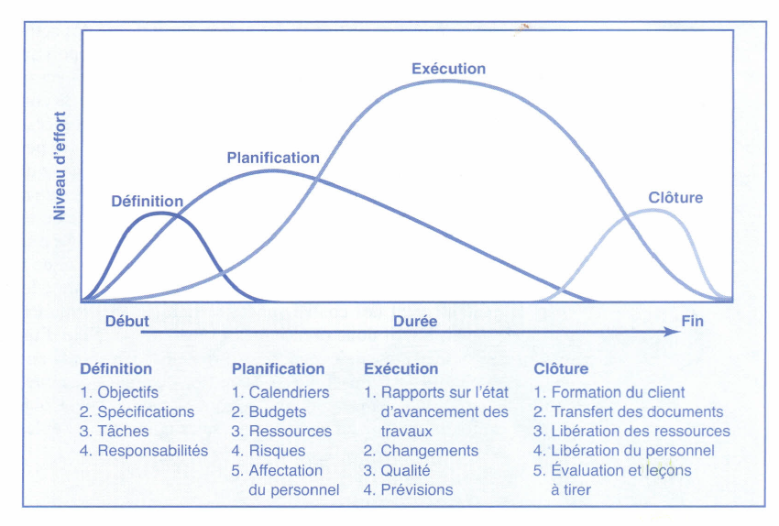
Cycle de vie d'un projet

Slide 22
Gestionnaire d’un projet
En vue d’atteindre certains objectifs prédéterminés :
Doit exploiter les ressources humaines et matérielles mises à sa disposition au maximum .
Remplit les mêmes fonctions que tous les autres gestionnaires :
Planification,
Etablit des calendriers,
Motive son personnel
Et veille au contrôle.
Différents types de gestionnaires existent :
chacun répondant à des besoins particuliers.
Le directeur du marketing, par exemple : se spécialise dans la distribution d'un produit ou d'un service;
Le directeur de production concentre ses efforts sur la transformation des ressources en produits;
Le directeur financier s'assure que l'organisation dispose des fonds nécessaires pour poursuivre ses activités.

Slide 23
Gestionnaire d’un projet
Le gestionnaire de projet se distingue des autres :
Il dirige des activités temporaires et non répétitives
Jouit d'ordinaire d'une certaine latitude par rapport au reste de l'entreprise.
Il agit à titre de lien direct avec le client :
Gère l'interface entre ses attentes et ce qui peut raisonnablement être accompli.
S'occupe de la haute direction, de la coordination et de l'intégration de l'équipe de projet :
Souvent constituée de membres à temps partiel fidèles à leur service fonctionnel.
Il assume la responsabilité du rendement :
Bien qu'il ait fréquemment trop peu d'autorité.
Il s'assure que les concessions mutuelles nécessaires relatives aux exigences du projet :
en matière de durée, de coûts et de rendement sont demandées.

Slide 24
Gestionnaire d’un projet
# le gestionnaire de projet possède généralement des connaissances techniques très rudimentaires
Ne peut pas prendre de décisions dans les domaines de spécialité.
Contrairement à ses collègues gestionnaires :
On s'attend à ce que le gestionnaire de projet réunisse les ressources nécessaires pour mener à terme un projet d'une durée fixe
en tenant compte de contraintes de temps et de contraintes budgétaires
et en respectant les spécifications imposées.
Il doit donc orchestrer l'exécution complète d'un projet :
en amenant les ressources compétentes à s'occuper des problèmes pertinents au moment opportun et à prendre les bonnes décisions.
En clair, la gestion de projet constitue une profession très particulière
qui oblige à se mesurer à toutes sortes de situations.

Slide 25
Importance de la gestion de projet
La gestion de projet : gagne de plus en plus en popularité dans le monde des affaires.
Activité non relative seulement à des besoins spéciaux
Un pourcentage croissant des efforts d'une entreprise typique est consacré à l'exécution de projets.
Les projets jouent un rôle de plus en plus important dans l'orientation stratégique des entreprises.
Ceci est du à plusieurs facteurs :
La compression du cycle de vie des produits :
concurrence mondiale
L'explosion du savoir
La rationalisation des entreprises
L'accent mis de plus en plus sur le client
Les petits projets sont souvent synonymes de gros problèmes
développement rapide des pays sous-développés et des économies fermées

Slide 26
Importance de la gestion de projet
Facteur 1 : La compression du cycle de vie des produits :
Le cycle de vie des produits de haute technologie varie entre un et trois ans en moyenne.
Des cycles de vie de 10 à 15 ans étaient monnaie courante Il y a 30 ans.
Le temps d'accès au marché des nouveaux produits ayant des cycles de vie courts devient de plus en plus important.
Le développement de produits de technologie de pointe accusant un retard de six mois risque d'entraîner une perte de 33 % des revenus tirés de ces produits .
La rapidité de l'introduction sur le marché constitue alors un avantage concurrentiel important.
-> Un nombre croissant d'entreprises comptent sur des équipes multifonctionnelles pour mettre de nouveaux produits et services sur le marché le plus rapidement possible.

Slide 27
Importance de la gestion de projet
Facteur 2 : concurrence mondiale
le marché libre force les entreprises à offrir des produits et des services moins coûteux et de meilleure qualité qu'autrefois :
→ Résultat: la certification ISO 9000 est devenue une nécessité pour faire des affaires.
La certification ISO 9000 consiste en un programme de normes internationales de gestion et d'assurance de la qualité :
Normes appliquées à la conception, à l'approvisionnement, à l'assurance de la qualité et aux processus de livraison associés à toutes les activités :
des transactions bancaires à la fabrication en usine.
La gestion de la qualité et l'amélioration de cette gestion.
Facteur 3 : L'explosion du savoir
L'acquisition de nouvelles connaissances a eu pour effet de complexifier les projets ceux-ci devant tenir compte des dernières découvertes :
Il ya 30 ans, par exemple, la construction d'une route était un projet relativement simple.
Chaque domaine s'avère plus complexe, tout comme les matières, les spécifications, les codes, l'esthétique et le matériel, sans compter qu'il requiert la présence de spécialistes.
De même, à une époque où tout est numérique ou électronique, rares sont les nouveaux produits qui ne contiennent pas un microprocesseur.
La complexité des produits a fait grandir le besoin d'intégrer plusieurs technologies difficilement compatibles.
→ La gestion de projet apparaît donc comme un moyen important pour accomplir cette tâche.

Slide 28
Importance de la gestion de projet
Facteur 4 : La rationalisation des entreprises
restructurations considérables parles entreprises (dernière décennie)
réduction du personnel, ou rationalisation des ressources
qui réussissent à conserver leur emploi
s'en tenir à des compétences fondamentales est devenu nécessaires à la survie d'un grand nombre de sociétés.
→Les cadres intermédiaires ne sont plus nécessaire.
Facteur 5 : L'accent mis de plus en plus sur le client
De plus en plus d'importance est donnée à la satisfaction des clients,
Ne se contentant plus de produits et de services indifférenciés.
exigent des produits et des services personnalisés qui répondent à leurs besoins particuliers.
→ des rapports beaucoup plus étroits entre le fournisseur et le destinataire :
Les chefs de publicité et les représentants assument de plus en plus les fonctions du gestionnaire de projet lorsqu'ils comptent répondre aux demandes et aux besoins particuliers de leurs clients.
L'attention accrue prêtée aux clients a aussi mené au développement de produits et de services personnalisés.
La gestion de projet joue un rôle essentiel non seulement dans le développement de produits et de services personnalisés, mais aussi dans le maintien de relations lucratives avec les clients.

Slide 29
Importance de la gestion de projet
Facteur 6 : Les petits projets sont souvent synonymes de gros problèmes
En vue de demeurer concurrentielle :
une entreprise effectue des changements continues et rapide
Climat propice à de multiples projets
→ Portefeuille de projets
→ Pléthore de nouveaux problèmes.
Le partage des ressources et leur classement par ordre de priorité en fonction d'un portefeuille de projets constituent un défi de taille pour les cadres supérieurs.
Ignorance des problèmes que posés par une gestion inefficace de petits projets par grand nombre d'entreprises.
Projets comportant les mêmes risques, sinon davantage, que les projets d'envergure.
En général, ils ont peu de répercussions sur le bénéfice net, car ils n'exigent pas de grandes quantités de ressources financières ou autres peu abondantes au départ.
En raison du nombre élevé de petits projets exécutés en même temps et du peu d'attention que l'on prête aux répercussions de l'inefficacité de leur gestion, on ne déploie aucun effort pour mesurer cette inefficacité.
Accumulation des pertes attribuables à ces projets finissant par représenter d'importantes sommes d'argent.

Slide 30
Importance de la gestion de projet
Facteur 7 : développement rapide des pays sous-développés et des économies fermées
Désintégration de l'empire soviétique, l'ouverture graduelle des pays communistes de l'Asie et apparition de nouveaux marchés :
→ une explosion de la demande pour toutes sortes de biens de consommation et le développement de nombreuses infrastructures au sein de ces sociétés.
Les entreprises occidentales se bousculent pour lancer leurs produits et leurs services sur ces nouveaux marchés.
Recours par grand nombre d’entreprises à des techniques de gestion de projet
pour établir des canaux de distribution et des activités à l'étranger.
Changements importants sur le plan historique ont fait apparaître un immense marché pour des projets stratégiques dans les domaines de la construction lourde et des télécommunications
alors que les pays de la partie est de l'Europe et de l'Asie s'efforcent de revitaliser leurs secteurs d'activité inefficaces et leurs infrastructures délabrées.

Slide 31
La gestion actuelle de projet: une méthode intégrée
Méthodes disparates utilisées par certains gestionnaires de projet :
puisées dans les sciences de la gestion, pour gérer leurs projets.
parfois avec succès, parfois avec de mauvais résultats.
Par exemple,
Réseaux de diagrammes de Gantt,
de la méthode du coût de revient par commande,
Les méthodes disparates ne parviennent pas à faire le lien avec l' ensemble des stratégies d'une entreprise.
Manque d'intégration dans la hiérarchisation des projets
→ ne permet pas de bien relier les projets prioritaires aux ressources nécessaires.
En raison de la concurrence mondiale accrue, l'importance de planifier le processus de gestion de projet et d'obtenir de bons résultats du premier coup prend une nouvelle dimension.
→ développement d'un processus de gestion de projet intégré

Slide 32
La gestion actuelle de projet: une méthode intégrée
Efforts déployés en fonction du plan stratégique de l'entreprise et renforçant :
le contrôle des outils et des techniques de gestion de projet
l'habileté en communications interpersonnelles nécessaire pour bien mener à terme ces projets.
Différentes situations :
L'intégration des projets à la stratégie organisationnelle requiert une reconfiguration du processus de gestion dans certaines entreprises
Dans certaines autres, Il s'agit d'établir des liens entre les systèmes par commandes déjà en usage et de modifier leur point de convergence pour tendre vers un système global.
Sur le plan individuel, certains professionnels qui souhaitent devenir des gestionnaires de projet efficaces devront accroître leur leadership et améliorer leurs capacités dans la constitution des équipes
pour ce faire, ils devront préconiser méthodes de planification et des méthodes de contrôle modernes des Pour mener leurs projets à terme.
Certains autres devront acquérir des compétences en administration qui leur permettront de stimuler et de diriger une équipe de professionnels très différents les uns des autres.

Slide 33
La gestion actuelle de projet: une méthode intégrée
Intégration en gestion de projet comporte deux volets :
Volet 1 : I' intégration des projets dans le plan stratégique de l'entreprise
Volet 2 : l'intégration des éléments à l'intérieur même du processus de gestion des projets en cours
Intégration des projets dans le plan stratégique de l'entreprise :
La sélection et la gestion des projets ne concordent pas avec le plan stratégique de certaines entreprises en général.
Les plans stratégiques sont rédigés par un groupe de gestionnaires,
Alors que les projets sont choisis par un autre groupe et mis en oeuvre par un troisième.
Décisions prises indépendamment par des groupes de gestionnaires différents
→ des conflits, à de la confusion et même - fréquemment -
à de l'insatisfaction chez le client.
Gaspillage des ressources qui participent à des activités ou à des projets qui n'offrent aucune valeur ajoutée.

Slide 34
La gestion actuelle de projet: une méthode intégrée
Intégration des projets dans le plan stratégique de l'entreprise (suite)
Toutes les parties sont reliées dans un système intégré de gestion des projets
Tout changement d'une partie influe sur l'ensemble.
Raison d’être de l’entreprise : le client
Chaque entreprise a un client type qu'elle cherche à satisfaire
Objectifs et stratégies de l’entreprise déterminés en fonction des besoins de ce client.
Développement de l’entreprise dépend de facteurs environnementaux internes et externes.
Facteurs environnementaux externes sont généralement :
d'ordre politique, social, économique, technique, environnemental et concurrentiel.
Signalent les occasions ou les risques dont l'entreprise doit tenir compte au moment 'établir son orientation.

Slide 35
La gestion actuelle de projet: une méthode intégrée
Intégration des projets dans le plan stratégique de l'entreprise (suite) :
Facteurs environnementaux internes permettent généralement de déterminer :
les forces et les faiblesses de l'entreprise sur le plan de la gestion, des installations, des compétences fondamentales et de la situation financière.
Grâce à une analyse de ces facteurs, l'entreprise établit un ensemble de stratégies visant à répondre le mieux possible aux besoins de ses clients.
Il ne s'agit toutefois que de la première étape.
La mise en oeuvre des stratégies constitue l'étape la plus difficile :
Objet de la présentation suivante

Slide 36
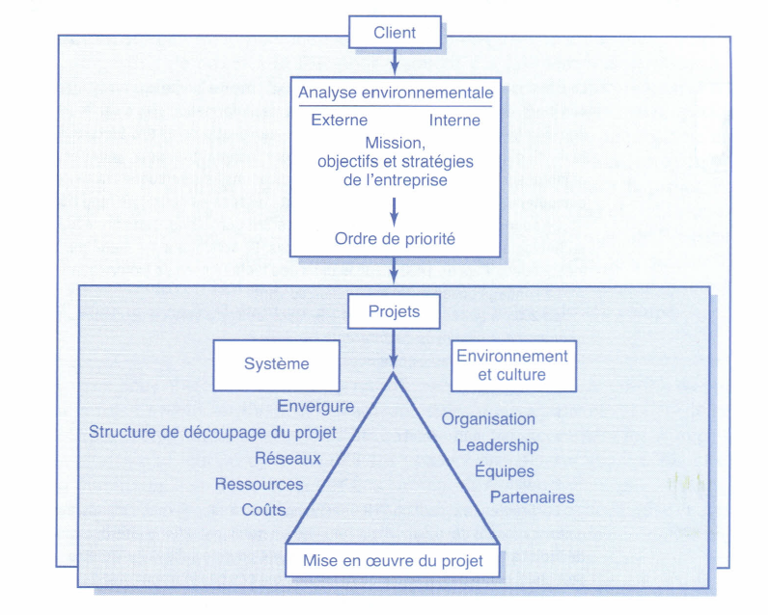
La gestion actuelle de projet: une méthode intégrée

Slide 37
La gestion actuelle de projet: une méthode intégrée
L'intégration à l'intérieur du processus de gestion des projets en cours → Concerne deux dimensions :
Dimension technique comprenant :
la planification
l'ordonnancement et le contrôle des projets.
Un contenu de projet clair permettant d'établir un lien entre le client et le projet et en facilite la planification et le contrôle.
La définition claire d'une structure de découpage du projet qui relie tous les niveaux de l'organisation, les principaux produits et services à livrer et l'ensemble des tâches à effectuer - jusqu'à celles qui sont comprises dans un lot de travaux.
Les répercussions de toute variation du projet sont documentées et peuvent être repérées.
→ Grâce aux liens d'intégration du système, il est possible de remonter à la source du moindre changement d'une partie du projet.
Cette méthode d'intégration de l'information fournit à tous les gestionnaires de projet et aux clients les décisions informationnelles appropriées à leur niveau et à leurs besoins.

Slide 38
La gestion actuelle de projet: une méthode intégrée
L'intégration à l'intérieur du processus de gestion des projets en cours → Concerne deux dimensions :
Dimension socioculturel :
Dimension se rattachant au domaine empreint de confusion, souvent contradictoire et paradoxal de la mise en œuvre.
But : créer à l'intérieur de l'entreprise, un système social temporaire qui combine les talents d'un amalgame de professionnels travaillant ensemble au projet..
Le gestionnaire de projet doit façonner une culture de projet qui encourage le travail d'équipe et des niveaux élevés de motivation personnelle,
Doit être capable de déceler et résoudre rapidement les problèmes qui menacent le bon déroulement du projet.
S’assurer de l’appui politique de la haute direction.
Négocier avec ses homologues fonctionnels.
Superviser le travail des sous-traitants.
En gros : Mettre en place un esprit de coopération au sein d’un groupe hétérogène dont les membres ont des perspectives, des normes et des engagements très différents.

Slide 39
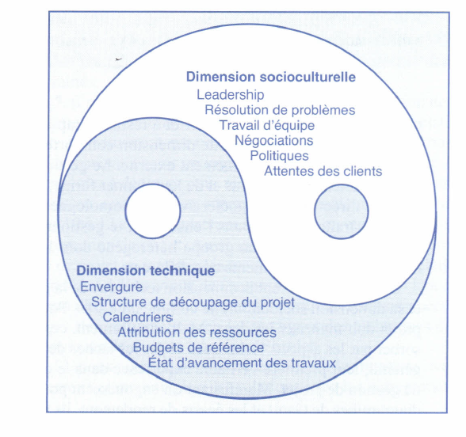
La gestion actuelle de projet: une méthode intégrée

Slide 40
Conclusion
Notion de gestion de projet.
Définition précise d’un projet.
Mise en évidence de l’importance de la gestion de projet.
Nécessité de méthodes de gestion de projet intégrées.
# Liaison entre le portefeuille de projets stratégie organisationnelle de l’entreprise.
À établir

